Slide 1
Муниципальное автономное общеобразовательное учреждение
«Образовательный комплекс «Лицей №3» имени С.П. Угаровой»
Старооскольского городского округа
отделение дошкольного образования «Детский сад «Теремок»
«Расположение
в пространстве и форма»
(напольные игры)

Slide 2
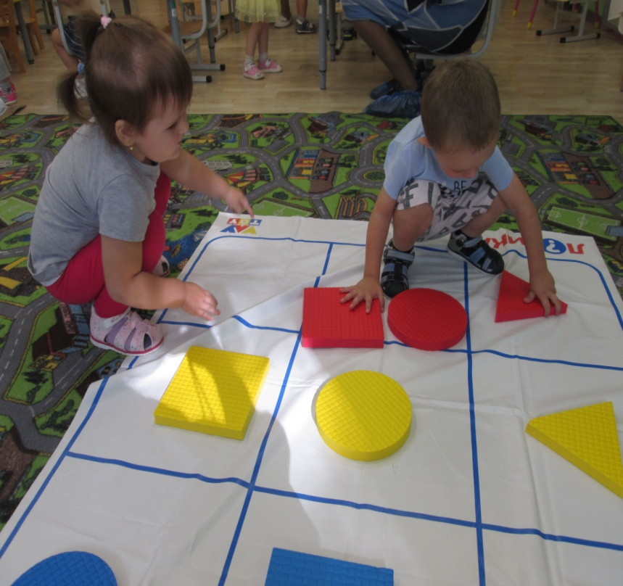
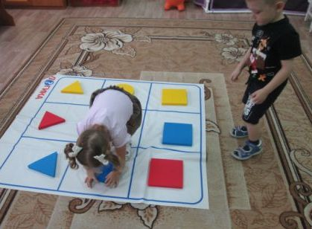
«Весёлая логика»
Цель: знакомить с пространственными отношениями, выраженными словами: сверху, снизу, вверх, вниз; подбирать предметы в соответствии
с их формой.
Игровые действия: располагать цветные геометрические фигуры соответственно высоко или низко. Как вариант, можно двигаться по фигурам, держать их в руках.

Slide 3
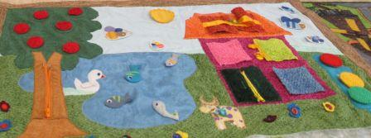
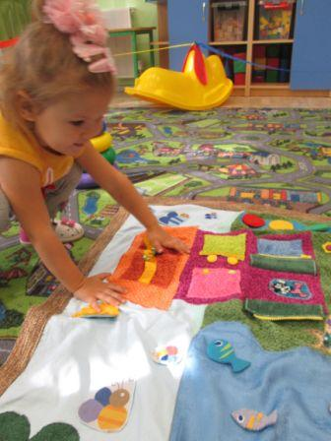
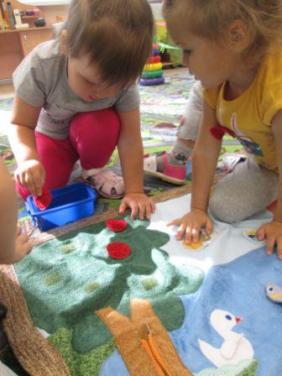
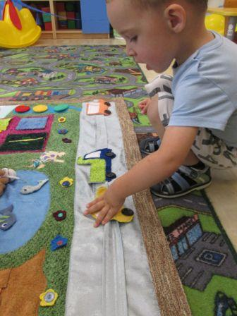
«Напольное
развивающее панно»
Цель: знакомить с расположением
объектов в пространстве,
развивать внимание.
Игровые действия: перемещение предметов (машин) по горизонтали, сюжетные действия с различными видами застежек (липучки, пуговицы, шнурки, молния, кнопки)

